Slide 1

Bài
26
EM MANG VỀ YÊU THƯƠNG
TIẾT 3. VIẾT

Slide 2

Chính tả
Em mang về yêu thương

Slide 3



Yêu cầu cần đạt
- Nghe – viết đúng chính tả 2 khổ thơ đầu bài Em mang về yêu thương; trình bày đúng khổ thơ, biết viết hoa các chữ cái đầu mỗi dòng thơ.
- Làm đúng các bài tập chính tả phân biệt d/r/gi, iên/ yên/uyên.
Notes:
12

Slide 4
1. Nghe – viết
Em mang về yêu thương
Mẹ, mẹ ơi em bé
Từ đâu đến nhà ta
Nụ cười như tia nắng
Bàn tay như nụ hoa
Bước chân đi lẫm chẫm
Tiếng cười vang sân nhà?
Hay bé từ sao xuống
Hay từ biển bước lên
Hay bé trong quả nhãn
Ông trồng cạnh hàng hiên?

Slide 5





Tìm hiểu nội dung bài viết
Bạn nhỏ hỏi mẹ điều gì?
Bạn nhỏ hỏi mẹ em bé từ đâu đến.
Bạn nhỏ tả em mình đáng yêu như thế nào?
Em của có nụ cười như tia nắng, bàn tay
như nụ hoa, bước đi lẫm chẫm, cười vang sân nhà.

Slide 6


hư
Lưu ý khi viết bài
Đoạn viết có mấy khổ thơ. Mỗi dòng thơ có mấy chữ?
Có 2 khổ thơ, mỗi dòng thơ 5 chữ.
Nêu cách trình bày bài viết.
Chữ đầu viết lui vào 3 ô từ lề vở. Hết 1 khổ thơ cách 1 dòng.
Các chữ dễ viết sai trong bài:
tia nắng, nụ hoa, lẫm chẫm, hàng hiên.

Slide 7

Tư thế ngồi viết
Lưng thẳng.
Không tì ngực xuống bàn.
Đầu hơi cúi.
Mắt cách vở khoảng 25-30cm.
Tay phải cầm bút
Tay trái tì nhẹ lên mép vở để giữ.
Hai chân để song song thoải mái.

Slide 8
1. Nghe – viết
Em mang về yêu thương
Mẹ, mẹ ơi em bé
Từ đâu đến nhà ta
Nụ cười như tia nắng
Bàn tay như nụ hoa
Bước chân đi lẫm chẫm
Tiếng cười vang sân nhà?
Hay bé từ sao xuống
Hay từ biển bước lên
Hay bé trong quả nhãn
Ông trồng cạnh hàng hiên?

Slide 9

2. Chọn iên, yên hoặc uyên thay cho ô vuông.
- Em bé hồn nhiên ngủ trong lòng mẹ.
- Ngoài hiên, trời lặng gió.
- Hàng cây đứng lặng yên giữa trưa hè oi ả.
- Chim vành khuyên cất vang tiếng hót.

Slide 10

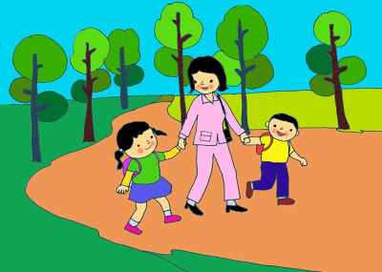
3. Chọn a hoặc b.
a. Chọn tiếng thích hợp thay vào ô vuông.
(dắt / rắt )
Mẹ em đến trường.
Tiếng sáo diều réo .
dắt
rắt
(gieo/ reo )
Em bé ….. lên khi thấy mẹ về.
Chị Bống cẩn thận ….. hạt vào chậu đất nhỏ.
reo
gieo

Slide 11
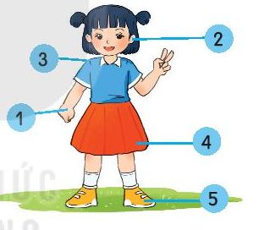
b. Nhìn tranh tìm từ ngữ chứa ai hoặc ay.
tai
vai
tay
váy
b. Viết các từ tìm được vào vở.
giày

Slide 12

Tạm biệt và hẹn gặp lại các con
trong các tiết học sau!

